Slide 1
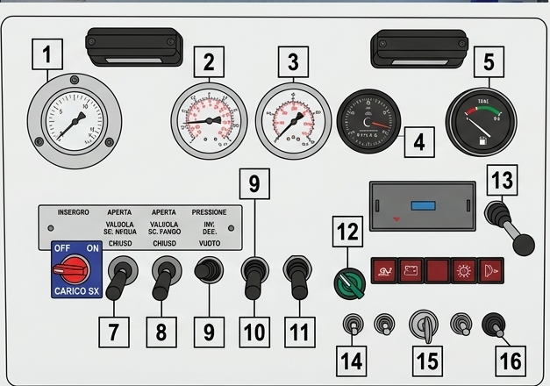
QUADRO AUTOBOTTE SPURGO
Da affiggere sotto il quadro
Guida rapida ai comandi - versione semplificata e corretta
Prima dell'uso: indossare i DPI, verificare che l'area sia libera e seguire sempre la procedura aziendale di sicurezza.
LEGENDA
1. Manometro pressione aria cisterna
2. Manometro di controllo pressione
3. Manometro depressione
4. Indicatore temperatura
5. Indicatore gasolio
7. Valvola carico acqua sporca: apertura/chiusura
8. Acqua pulita Nespò: apertura/chiusura
9. Selettore pressione / invio / depressione / vuoto
10. Pompa di vuoto: alzare per caricare acqua sporca
11. Pompa di travaso: abbassare per travasare
12. Valvola sfogo schiuma
13. Accensione pompa acqua pulita Nespò
14. Apertura/chiusura valvola acque sporche
15-16. Avviamento e spegnimento autobotte
COME LEGGERLO
1. Individua il numero nella foto del quadro.
2. Leggi la funzione corrispondente nella legenda.
3. Aziona il comando solo secondo la procedura aziendale.
Nota: nella grafica originale manca il n. 6 e il n. 9 compare due volte. Per evitare errori, fare riferimento soprattutto al nome del comando.
Usa i numeri presenti nella foto per trovare rapidamente il comando corrispondente.

